Slide 1
Konsep 3D dan Representasi Objek 3D

Slide 2
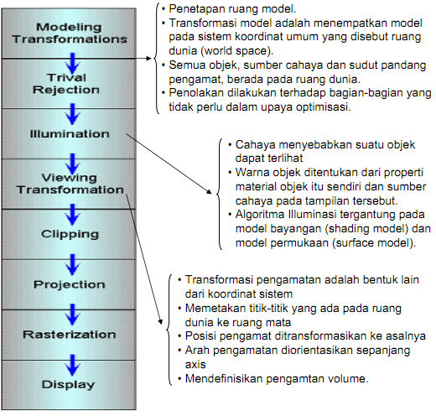

Slide 3
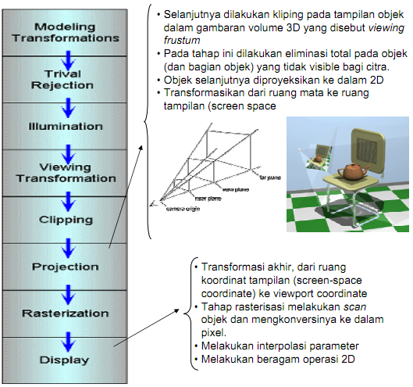

Slide 4
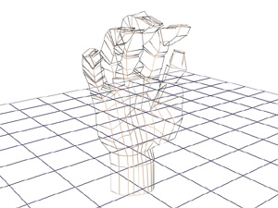
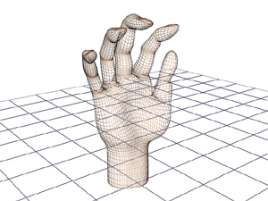

Slide 5
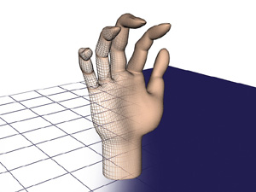
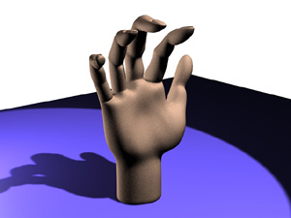

Slide 6
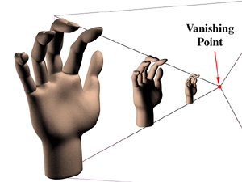

Slide 7
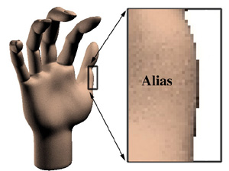
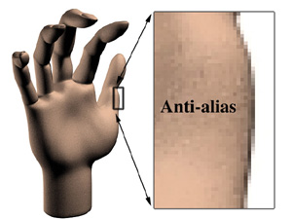

Slide 8
Konsep 3D
Untuk mendapatkan tampilan 3D yang dimodelkan dalam koordinat dunia, pertama harus menentukan koordinat referensi untuk “kamera”
Koordinat referensi ini mendefinisikan posisi dan orientasi utk bidang datar kamera, yang digunakan untuk menampilkan objek

Slide 9
Konsep 3D
Deskripsi objek dikirim ke koordinat referensi kamera dan diproyeksikan ke display plane (bidang datar untuk tampilan)
Titik-titik di dunia nyata dipetakan ke dalam ruang 2 dimensi
objek
Display plane
y
kamera
x
z

Slide 10
Konsep 3D
Cahaya menyebabkan suatu objek dapat terlihat
Warna objek ditentukan dari properti objek tersebut

Slide 11
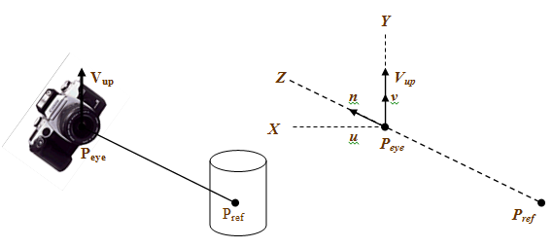
(a)
(b)
Sebuah titik dengan posisi P_{ref} pada obyek silinder dilihat (menggunakan kamera) pada posisi P_{eye}. (b) Sistem koordinat dunia yang digunakan untuk mengukur posisi titik P_{ref} dan posisi mata P_{eye}.
Untuk menyatakan titik-titik dalam World Coordinates system menjadi titik-titik dalam Viewer Coordinates System maka diperlukan beberapa parameter berikut:
Posisi mata pengamat P_{eye}.
Posisi titik referensi P_{ref}.
vektor arah pandang atas V_{up}

Slide 12
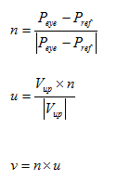
vektor satuan dalam koordinat kamera adalah

Slide 13
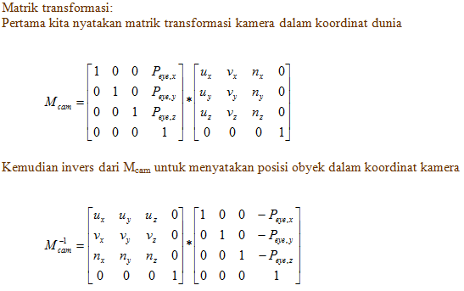

Slide 14

posisi titik terhadap bidang pandang kamera (Viewer Coordinates system) adalah

Slide 15
Contoh Soal
Sebuah titik P_{ref} (0,1,4) dilihat dari kamera yang posisinya di P_{eye}(4,4,4) dengan vektor arah pandang atas V_{up}(0,1,0). Tentukan posisi titik tersebut terhadap bidang pandang kamera.

Slide 16
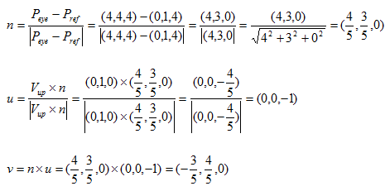
Jawaban

Slide 17
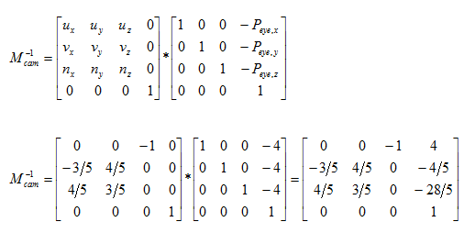
Jawaban

Slide 18
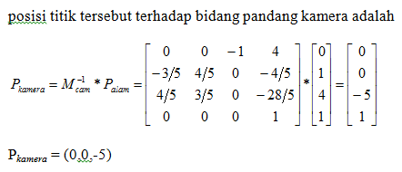
Jawaban

Slide 19
Proyeksi
Koordinat dunia -> koordinat kamera -> proyeksi objek 3 dimensi ke bidang pandang 2 dimensi
2 metode : proyeksi paralel dan proyeksi proyeksi perspektif
Objek yang diproyeksikan ditentukan dengan menghitung perpotongan garis proyeksi dengan bidang pandang

Slide 20
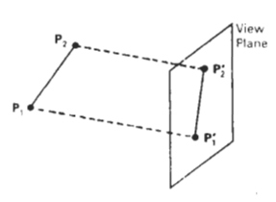
Proyeksi Paralel
Posisi koordinat ditransformasi ke bidang pandang sejalan dengan garis sejajar/paralel

Slide 21
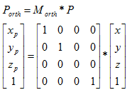
Proyeksi Paralel
Xp = x
Yp = y
Zp = 0

Slide 22
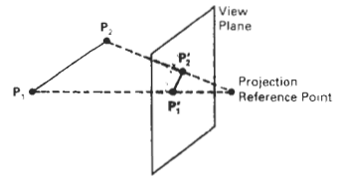
Proyeksi Perspektif
Posisi objek ditransformasikan ke bidang pandang sejalan dengan garis-garis yang bertemu di sebuah titik, yang disebut projection reference point (prp)

Slide 23
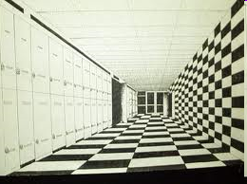
Proyeksi Perspektif

Slide 24
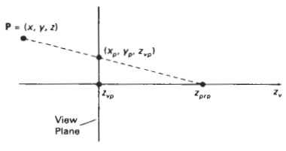
Proyeksi Perspektif

Slide 25
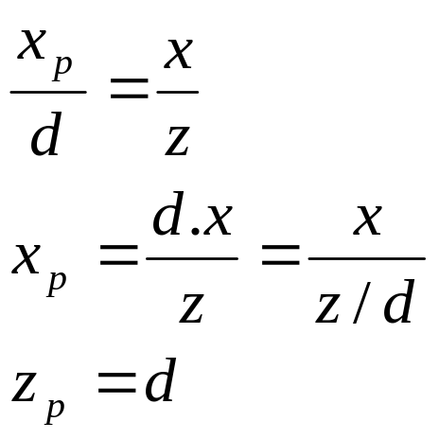
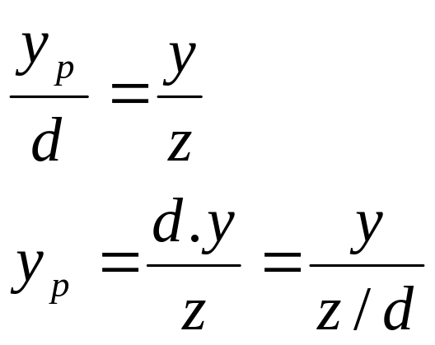
Proyeksi Perspektif
Proyeksi titik pada bidang pandang

Slide 26
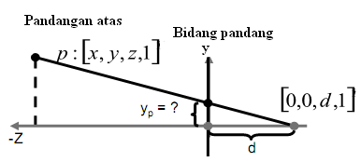
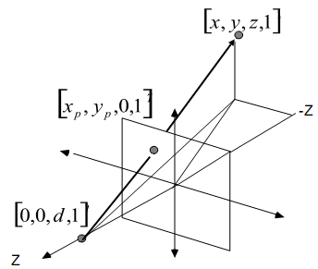
Pusat proyeksi berada di sumbu z positif
Bidang pandang terletak pada bidang x-y

Slide 27
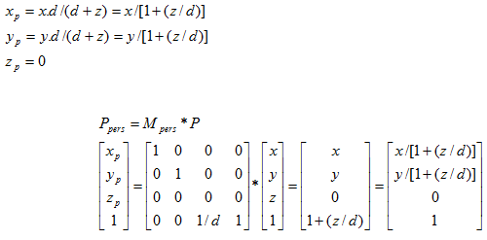

Slide 28
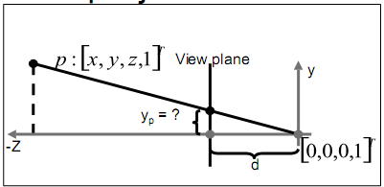
Pusat proyeksi di titik asal koordinat
Bidang pandang tidak terletak pada bidang x-y

Slide 29
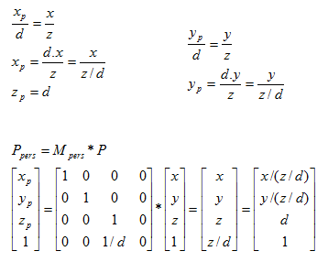

Slide 30
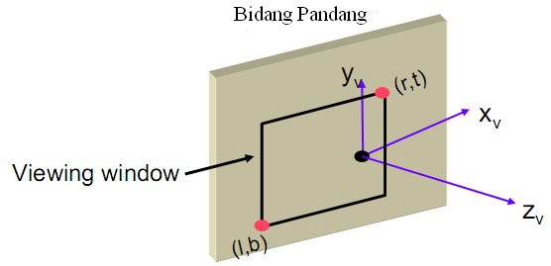
View Volume
Diletakkan di bidang pandang
Didefinisikan oleh titik (l,b) – (r,t)
Objek di dalam viewing volume yang ditampilkan

Slide 31
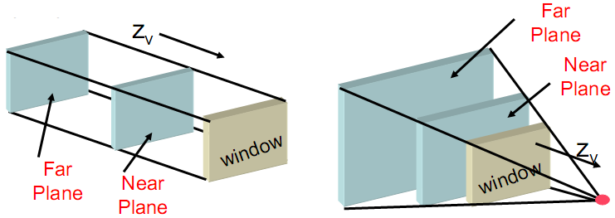
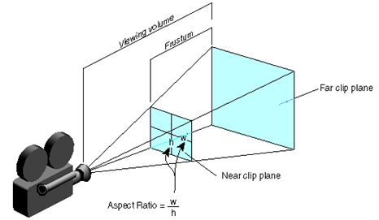

Slide 32
Contoh Soal
Tiga buah titik A(0,0,0), B(1,0,0), C(0,0,1) membentuk segitiga ABC terletak di word coordinates system (sistem koordinat dunia).
  Kamera : P_{eye}(3,1,3)
  Koordinat referensi objek di dunia : P_{ref} (2,1,2)
  Vektor up : (0,1,0)
  near = 0.1, far = 10
  f_{ovy} = 45º
  aspect ratio = 2.0
  viewport: 200x100 pixels
Tentukan posisi segitiga ABC relative terhadap system koordinat mata (eye)
Tentukan posisi segitiga ABC relative terhadap near clipping plan
Tentukan lebar w dan tinggi h dari view plan yang terbentuk
Tentukan hasil dari proses clipping yang terjadi

Slide 33




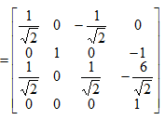
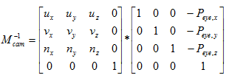
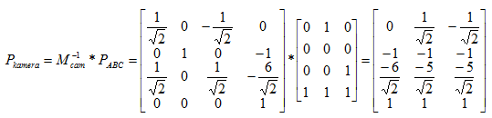
Langkah 1 : modelling transformation
Langkah 2 : viewing transformation

Slide 34
Posisi segitiga A’B’C’ terhadap bidang pandang kamera
A’ = (0, −1, − 6/√2)
B’ = (1/√2, −1, −5/√2)
C’ = (−1/√2, −1, −5/√2)

Slide 35
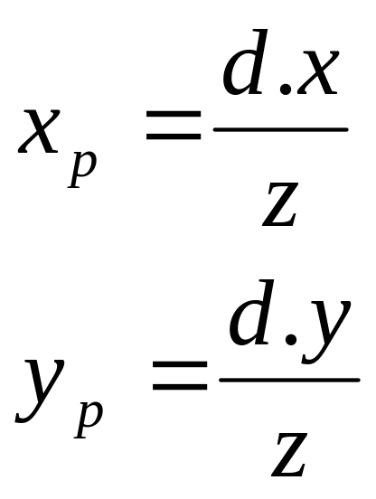
Langkah 3 : proyeksi
  Proyeksi terhadap near clipping plane
  d = − 0.1
  Hasil proyeksi titik A’ adalah titik A’’(0, −√2/60) = A’’(0, −0,0236)
  Hasil proyeksi titik B’ adalah titik B’’(1/50, −√2/50) = B’’(0,0067 , − 0,0283)
  Hasil proyeksi titik C’ adalah titik C’’(−1/50, −√2/50) = C’’(−0,0067, − 0,0283)

Slide 36
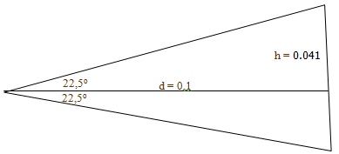
Langkah 4 : Clipping
  θ = 45º
Near = d = 0,1
h = 0,1 x tan(22,5º)
= 0,1x 0,41
= 0,041
W = aspect_ratio x h
= 2 x 0,041
= 0,082
Titik ujung viewing window adalah (−0.082, −0.041) dan (0.082, 0.041), sehingga hasil proyeksi seluruh titik berada didalam viewing window. Jadi dalam hal ini tidak terjadi clipping.

Slide 37
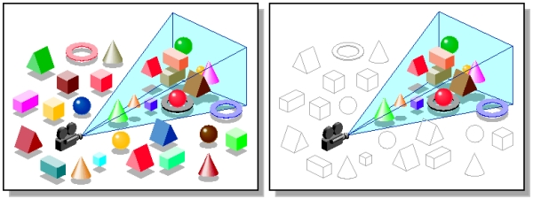
Clipping 3D
Menghapus obyek yang tidak dapat dilihat, yaitu obyek-obyek yang berada di belakang kamera, diluar view volume atau berada pada jarak yang snagat jauh.
Memotong obyek-obyek yang berpotongan dengan bidang view volume.

Slide 38
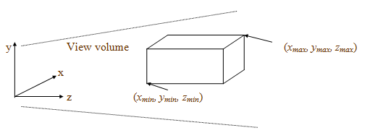
Jika sebuah titik (x,y,z) berada didalam view volume, maka ia harus memenuhi syarat berikut:
  x_{min} ≤ x ≤ x_{max} dan y_{min} ≤ y ≤ y_{max} dan z_{min} ≤ z ≤ z_{max}

Slide 39
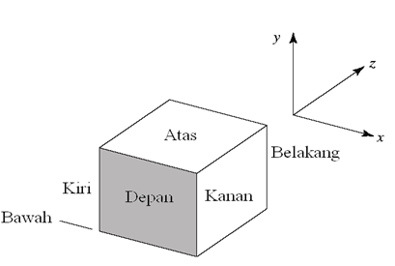
bit 1 = 1 jika x < xv_{min} (kiri)
bit 2 = 1 jika x > xv_{max} (kanan)
bit 3 = 1 jika y < yv_{min} (bawah)
bit 4 = 1 jika y > yv_{max} (atas)
bit 5 = 1 jika z < zv_{min} (depan)
bit 6 = 1 jika z > zv_{max} (belakang)
Contoh : 101000 – atas belakang

Slide 40
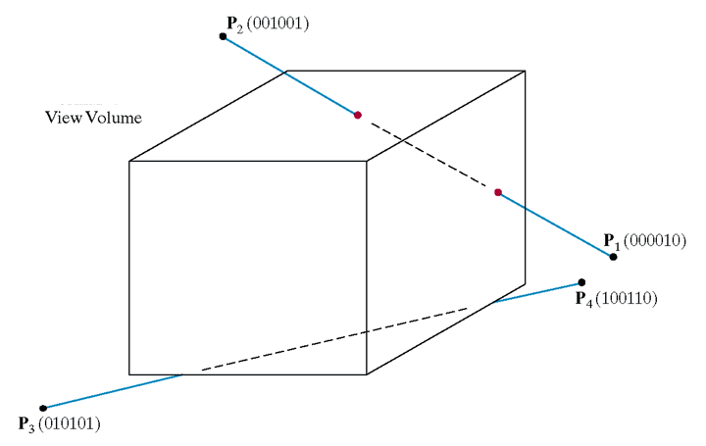
Sebuah garis berada di view volume jika kedua ujungnya mempunyai region code 000000
Jika ada ujung yang tidak 000000, maka gunakan operasi AND, jika hasilnya tidak 000000 maka di luar, jika hasilnya 000000 maka sebagian di dalam, sebagian di luar -> hitung titik potong
Contoh :

Slide 41


P3 AND P4 (010101 AND 100110), hasilnya 000100, di luar
P1 AND P2 (000010 AND 001001), hasilnya 000000, sebagian di dalam, sebagian di luar – cari titik potong (clipping)
Bila diketahui P0(x0,y0,z0) dan P1(x1,y1,z1), maka :
  x = x₀ + t (x₁ - x₀)
  y = y₀ + t (y₁ - y₀)
  z = z₀ + t (z₁ - z₀)

Slide 42
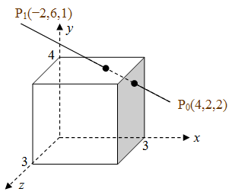
Contoh Soal
P0 (4,2,2)
4 di kanan
2 di dalam
2 di dalam
Region code 000010
P1(-2,6,1)
-2 di kiri
6 di atas
1 di dalam
Region code 001001
Hasil operasi AND 000000
(sebagian di luar, sebagian di
dalam)
Yang dihitung hanya yang bit 1,
Yaitu kanan (x=3), kiri(x=0), atas
(y=4)
Batas view volume :
0 ≤ x ≤ 3
0 ≤ y ≤ 4
0 ≤ z ≤ 3

Slide 43
X=3
  t = (x-x0)/(x1-x0)=(3-4)/(-2-4)=1/6
  y = y₀ + t (y₁ - y₀)=2+1/6*(6-2)=2.67 (di dalam)
  z = z₀ + t (z₁ - z₀)=2+1/6*(1-2)=1.83 (di dalam)
  Titik potong bidang kanan (3, 2.67, 1.83), region code 000000 – dipilih
X=0
  t = (x-x0)/(x1-x0)=(0-4)/(-2-4)=2/3
  y = y₀ + t (y₁ - y₀)=2+2/3*(6-2)=4.67 (di atas)
  z = z₀ + t (z₁ - z₀)=2+2/3*(1-2)=1.33 (di dalam)
  Titik potong bidang kiri (0, 4.67, 1.33), region code 000100 – tidak dipilih
Y=4
  t = (y-y0)/(y1-y0)=(4-2)/(6-2)=1/2
  x = x₀ + t (x₁ - x₀)=4+1/2*(-2-4)=1 (di dalam)
  z = z₀ + t (z₁ - z₀)=2+1/2*(1-2)=1.5 (di dalam)
  Titik potong bidang atas (1, 4, 1.5), region code 000000 – dipilih
  JADI TITIK POTONG (3, 2.67, 1.83) DAN (1, 4, 1.5)

Slide 44
Representasi Objek 3D
Batasan objek dapat dibentuk dari berbagai kombinasi bidang datar dan kurva
Jenis-jenis representasi objek 3D :
  Polygon surfaces
  Kurva
  Volume Modelling

Slide 45
Polygon Surfaces
Paling umum digunakan
Mendeskripsikan sebuah objek sebagai kumpulan polygon
Polygon mudah untuk diproses sehingga proses akan menjadi lebih cepat
Umumnya, basic polygon berbentuk segitiga

Slide 46
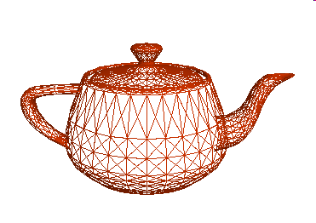
Polygon Surfaces

Slide 47
Kurva
Spline
Bezier

Slide 48
Kurva Spline
Memudahkan untuk menggambar bentuk kurva yang kompleks
Caranya dengan memasukkan rangkaian titik, dan kurva akan terbentuk mengikuti rangkaian titik tersebut
Titik-titik tersebut disebut titik kendali (control points)
Kurva yang melewati tiap titik kendali disebut interpolasi kurva spline (interpolating curve)
Kurva yang melewati di dekat titik kendali namun tidak melewati titik kendali disebut pendekatan kurva spline (approximating curve)
Untuk mengubah bentuk kurva, caranya dengan memindahkan posisi titik kendali

Slide 49
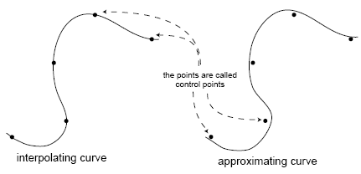
Kurva Spline

Slide 50
Kurva Bezier
Terdiri dari titik ujung dan titik kendali
Interpolasi kurva pada titik ujung
Kurva yang terbentuk berbasis pada posisi titik ujung dan titik kendali

Slide 51
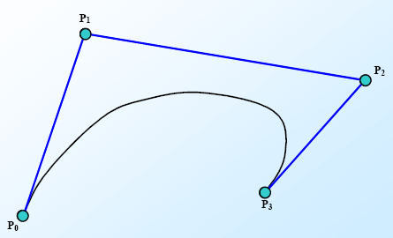
Kurva Bezier
Dapat terdiri atas 4 titik, 2 titik sebagai titik ujung (endpoints), 2 titik sebagai titik kendali (control points)
Pada contoh berikut, P0 dan P3 adalah titik ujung, P1 dan P2 adalah titik kendali

Slide 52
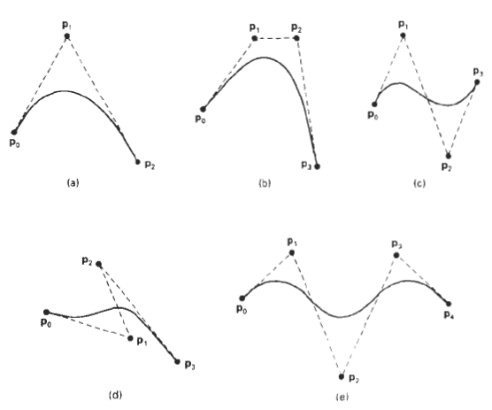
Contoh

Slide 53
Contoh
Contoh kurva bezier yang terdiri atas 3, 4 dan 5 titik
Pada gambar a terdiri dari 3 titik, P0 dan P2 adalah titik ujung, P1 titik kendali
Pada gambar b, c dan d terdiri dari 4 titik, P0 dan P3 sebagai titik ujung, P1 dan P2 sebagai titik kendali
Pada gambar e terdiri dari 5 titik, P0 dan P4 adalah titik ujung, P1, P2 dan P3 adalah titik kendali

Slide 54
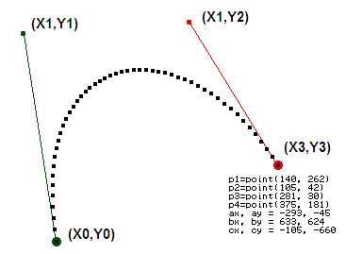
(X2, Y2)
Bezier kubik didefinisikan dengan 4 titik
Ada 2 titik ujung
  (x₀,y₀) – titik ujung awal
  (x₃,y₃) – titik ujung akhir/tujuan
(x₁,y₁) dan (x₂,y₂) adalah titik kendali

Slide 55
Dua persamaan berikut mendefinisikan titik-titik pada kurva. Nilai t antara 0 sampai 1
Nilai t semakin meningkat, titik yang didefinisikan oleh x(t) dan y(t) bergerak dari titik awal menuju titik tujuan
x(t) = a_{x}t³ + b_{x}t² + c_{x}t + x₀
y(t) = a_{y}t³ + b_{y}t² + c_{y}t + y₀

Slide 56
x(t) = a_{x}t³ + b_{x}t² + c_{x}t + x₀
x₁ = x₀ + c_{x} / 3
x₂ = x₁ + (c_{x} + b_{x}) / 3
x₃ = x₀ + c_{x} + b_{x} + a_{x}
y(t) = a_{y}t³ + b_{y}t² + c_{y}t + y₀
y₁ = y₀ + c_{y} / 3
y₂ = y₁ + (c_{y} + b_{y}) / 3
y₃ = y₀ + c_{y} + b_{y} + a_{y}
c_{x} = 3 (x₁ - x₀)
b_{x} = 3 (x₂ - x₁) – c_{x}
a_{x} = x₃ - x₀ - c_{x} - b_{x}
c_{y} = 3 (y₁ - y₀)
b_{y} = 3 (y₂ - y₁) – c_{y}
a_{y} = y₃ - y₀ - c_{y} - b_{y}
(X2, Y2)

Slide 57
c_{x} = 3 (105 - 140) = -105
b_{x} = 3 (281 - 105) – (-105) = 633
a_{x} = 375 - 140 - (-105) - 633 = -293
c_{y} = 3 (42 - 262) = -660
b_{y} = 3 (30 - 42) – (-660) = 624
a_{y} = 181 - 262 - (-660) - 624 = -45
(X2, Y2)

Slide 58
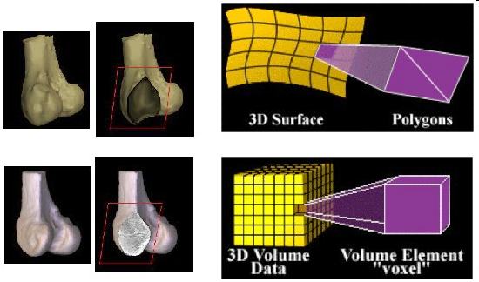
Volume Modelling

Slide 59
Constructive Solid Geometry (CSG)
Dapat terdiri dari bentuk primitif, misalnya :
  Sphere (bola/bulatan)
  silinder
  kerucut
  piramid
  kubus
  Box / kotak
Tidak dapat terdiri atas :
  titik
  garis
  plane/latar/bidang

Slide 60
Constructive Solid Geometry (CSG)
CSG mengkombinasikan objek solid dengan menggunakan operasi boolean :
  Intersection/perpotongan (∩)
  Union/perpaduan (+)
  Minus/difference (–)

Slide 61

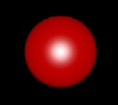
Constructive Solid Geometry (CSG)
Box
Sphere

Slide 62

Constructive Solid Geometry (CSG): Union

Slide 63
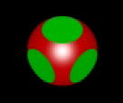
Constructive Solid Geometry (CSG): Intersection

Slide 64

Constructive Solid Geometry (CSG): Minus

Slide 65
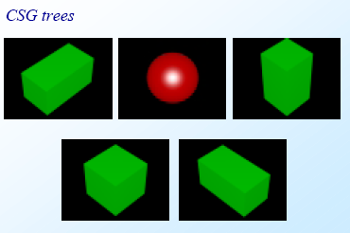

Slide 66
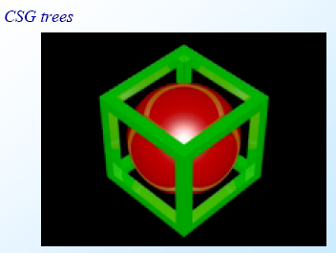

Slide 67


Slide 68


Slide 69

CSG Trees

Slide 70


Slide 71


